Slide 1


ПРЕВЕНТИВНИЙ МОНІТОРИНГ проекту
“INTERADIS: Інтеграція та адаптація іноземних студентів”
Львівський національний університет імені Івана Франка

Slide 2
ВПРОВАДЖЕННЯ проекту.
Проведені заходи, досягнуті результати, сформовані продукти
Чи дотримується університет термінів Робочого плану /деталізованого графіку робіт за проектом відповідно до розподілу відповідальностей за Робочими пакетами? Чи дотримується партнерство розподілу відповідальностей за Робочими пакетами? Чи є затримки у проекта із виконанням завдань за Робочим планом?
ТАК, в цілому Університет дотримується визначеного графіку та розподілу відповідальностей за Робочими пакетами.
Чи дотримується загалом Робочого плану партнерство проекту?
ТАК, партнерство дотримується Робочу плану, а відповідальні за окремі пакети постійно слідкують за дедлайнами.
Що уже виконано? Яких результатів уже досягнуто? Що ще планується виконати? Чи зіштовхувались із труднощами у процесі виконання завдань за Робочими пакетами? Вкажіть
Зараз консорціум, а відповідно Університет є на стадії завершення 2 робочого пакету. Певні труднощі викликані карантинними обмеженнями. Це мало особливий вплив на реалізацію 1 пакету, коли всі навчальні зустрічі пройшли в онлайн режимі.

Slide 3
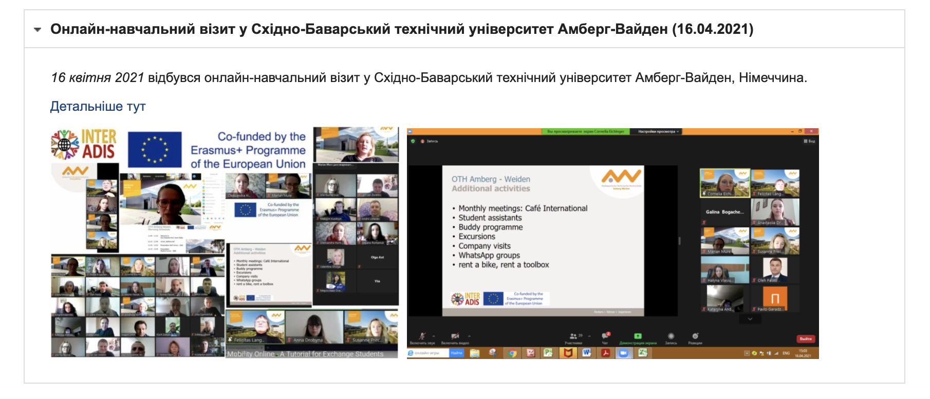
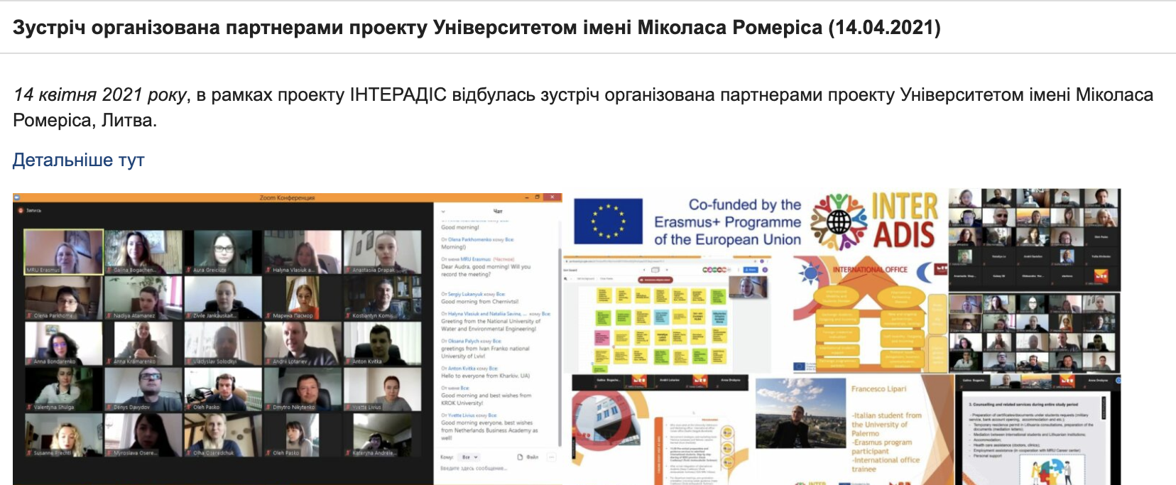
ВПРОВАДЖЕННЯ проекту.
Проведені заходи, досягнуті результати, сформовані продукти
Що уже виконано? Яких результатів уже досягнуто? Що ще планується виконати? Чи зіштовхувались із труднощами у процесі виконання завдань за Робочими пакетами? Вкажіть
Станом на зараз виконано наступні завдання проєкту:
1.1 Навчальні візити. Всього протягом квітня 2021 року відбулося 5 навчальних онлайн візитів до європейських університетів-партнерів. Усі візити відбувалися на платформі Zoom.

Slide 4
ВПРОВАДЖЕННЯ проекту.
Проведені заходи, досягнуті результати, сформовані продукти
Що уже виконано? Яких результатів уже досягнуто? Що ще планується виконати? Чи зіштовхувались із труднощами у процесі виконання завдань за Робочими пакетами? Вкажіть
Станом на зараз виконано наступні завдання проєкту:
1.2 При підготовці до навчальних візитів Університетом було проведено детальний аналіз стану справ по роботі з іноземними студентами, що допомогло виявити проблемні моменти. Також в рамках аналізу було проведено опитування іноземних студентів та працівників, що працюють з іноземними студентами. Результати опитування завантажені на Гугл-диск: https://drive.google.com/drive/folders/1SVCnJFgh6D2UAiY7j83msw6U81m1znVV
1.3/ 2.2 У липні 2021 року було призначено нового проректора з міжнародних відносин (протягом останніх двох років такої посади не було), що стало додатковим поштовхом до зміни в організації роботи міжнародного відділу. Зокрема, було оновлено низку нормативних документів, зокрема: Наказ ректора Львівського національного університету імені Івана Франка «Щодо навчання іноземних громадян» №2634 від 27.07.2021 року , Розпорядження ректора Львівського національного університету імені Івана Франка «Про порядок організаційного забезпечення вступної кампанії для іноземців до Львівського національного університету імені Івана Франка у 2021 році» розділено організацію роботи за секторами (окремо виділено роботу з іноземними студентами), окреслено план дій та триває робота над стратегією з інтернаціоналізації.

Slide 5
ВПРОВАДЖЕННЯ проекту.
Проведені заходи, досягнуті результати, сформовані продукти
Що уже виконано? Яких результатів уже досягнуто? Що ще планується виконати? Чи зіштовхувались із труднощами у процесі виконання завдань за Робочими пакетами? Вкажіть
2.1 Виділено окреме приміщення для сектору по роботі з іноземними студентами, частково там буде обладнано простір, де можуть працювати іноземні студенти. Крім того, в Університеті є Open space, який після надходження обладнання також планується використовуватися для комунікації та спільних заходів українських та іноземних студентів.

Slide 6
ВПРОВАДЖЕННЯ проекту.
Проведені заходи, досягнуті результати, сформовані продукти
Що уже виконано? Яких результатів уже досягнуто? Що ще планується виконати? Чи зіштовхувались із труднощами у процесі виконання завдань за Робочими пакетами? Вкажіть
2.2 Розпочато розробку проекту щодо підвищення кількості та якості англомовних освітніх програм у Львівському університеті, оскільки досягнення загальної мети «підвищення кількості іноземних студентів» безпосередньо пов’язана з кількістю та якістю саме таких освітніх програм. Станом на сьогоднішній день такі англомовні програми є лише на 4 факультетах з 19, тому нашим завданням найближчих 3 роки є забезпечення на кожному факультеті хоча б однієї англомовної програми.
2.2.1 Вжито додаткових заходів для вивчення іноземцями, які навчаються на українськомовних освітніх програмах, української мови.

Slide 7
ВПРОВАДЖЕННЯ проекту.
Проведені заходи, досягнуті результати, сформовані продукти
Що уже виконано? Яких результатів уже досягнуто? Що ще планується виконати? Чи зіштовхувались із труднощами у процесі виконання завдань за Робочими пакетами? Вкажіть
2.2.2. Підвищено якість комунікацій із іноземними абітурієнтами до їхнього приїзду у Львів, тобто зупинено співпрацю із фірмами-посередниками, що передбачає комунікацію безпосередньо із студентами-іноземцями.
2.2.3. Запроваджено алгоритм пріоритетності навчальних дисциплін, за якими вступають іноземці, метою якого є надання можливості навчання іноземцям із різним ступенем підготовки, таким чином, щоб на факультети із високим попитом - поступали іноземці з вищим ступенем підготовки, але також і забезпечення можливості вступу на менш популярні факультети - іноземцям із низьким ступенем підготовки.
2.2.4. Підготовка більш інформативного путівника для іноземних студентів Львівського Університету, що суттєво вплине на адаптацію таких студентів в Університеті.
2.2.5. На дві третини оновлено персональний склад сектору по роботі з іноземцями.

Slide 8
ВПРОВАДЖЕННЯ проекту.
Проведені заходи, досягнуті результати, сформовані продукти
Що уже виконано? Яких результатів уже досягнуто? Що ще планується виконати? Чи зіштовхувались із труднощами у процесі виконання завдань за Робочими пакетами? Вкажіть
2.2.6. Зарахування іноземців на навчання без статусу «студента» ліквідовано , тобто: іноземні громадяни, що мають бажання вступити у Львівський університет, можуть перебувати лише у статусі «студента» чи за програмою академічної мобільності, чи за двосторонніми угодами між університетами.
2.2.7. Розпочато проект диверсифікації роботи із країнами, в яких потенційно можуть навчатись іноземці, в тому числі збільшення кількості іноземців із країн, що традиційно вступали на навчання.
2.2.8. Організація роботи із Державною міграційною службою України, таким чином удосконалено внутрішню документацію Університету по роботі з іноземцями, яка виключає невчасне повідомлення вищезазначеного органу про зарахування/відрахування студентів, в тому числі забезпечено те, що відділ міжнародних зв’язків візує усі документи, що стосується іноземців.
2.2.9. Покращення співпраці із внутрішніми підрозділами Університету, перш за все , налагоджено роботу із факультетами та відповідною адміністрацією щодо підвищення якості роботи із іноземними студентами. Налагоджено роботу із Приймальною комісію, а саме те, що всі питання, що стосуються вступу іноземців – першочергово погоджуються відділом міжнародних зв’язків.

Slide 9
ВПРОВАДЖЕННЯ проекту.
Проведені заходи, досягнуті результати, сформовані продукти
Що уже виконано? Яких результатів уже досягнуто? Що ще планується виконати? Чи зіштовхувались із труднощами у процесі виконання завдань за Робочими пакетами? Вкажіть
2.3 Зараз триває робота над дорожньою картою інтеграції іноземних студентів.
2.4. Львівський університет розробив свою частину курсу з адаптації іноземних студентів («Визначні місця та пам’яти України», інфо-довідник по Львову). Також зараз триває робота з створення курсу у системі Moodle.
2.5 В рамках підготовки курсу командою також підготовано інформаційні матеріали про Львів, де іноземний студент може максимально знайти необхідну інформацію для адаптації в новому середовищі.

Slide 10
ВПРОВАДЖЕННЯ проекту.
Проведені заходи, досягнуті результати, сформовані продукти
Що уже виконано? Яких результатів уже досягнуто? Що ще планується виконати? Чи зіштовхувались із труднощами у процесі виконання завдань за Робочими пакетами? Вкажіть
2.7 Наразі інформацію для іноземних студентів можна знайти на сайті відділу міжнародних відносин (лінк: https://international.lnu.edu.ua/ ), а також у соціальних мережах (Facebook: https://www.facebook.com/ifnul.international Instagram: https://www.instagram.com/ifnul.international/ ). У соціальних мережах інформація здебільшого орієнтована на українських студентів, проте зараз Центр маркетингу та розвитку працює над промо стратегією для іноземних студентів. Крім того, у Львівському університеті є власний YouTube канал (лінк: https://www.youtube.com/channel/UCsh8vTqtjG4paV3kRHB8S2A ), де заплановано запровадити окремі рубрики для іноземців. Крім того, триває робота над створенням повністю нового веб-сайту відділу, що має стати своєрідним порталом з розгалуженим функціоналом. До роботи над сайтом залучений Центр маркетингу та розвитку та Центр мережевих технологій та ІТ підтримки. Станом на зараз укладено дерево сайту та розроблено ТЗ, що передано до технічних фахівців.

Slide 11
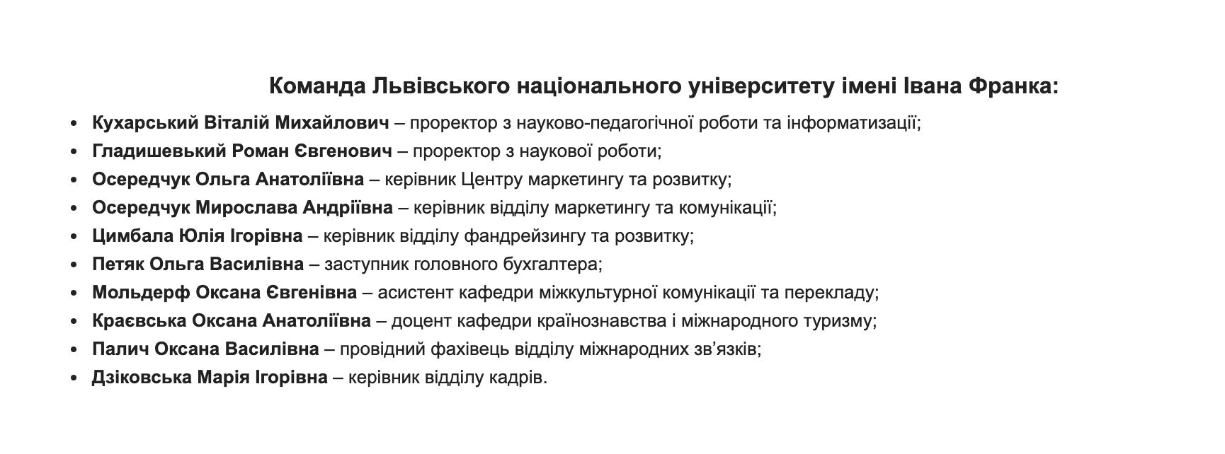
ВПРОВАДЖЕННЯ проекту.
Проведені заходи, досягнуті результати, сформовані продукти
Що уже виконано? Яких результатів уже досягнуто? Що ще планується виконати? Чи зіштовхувались із труднощами у процесі виконання завдань за Робочими пакетами? Вкажіть
Менеджмент:
- Проведено першу зустріч
Підписано партнерську угоду
Обрано команду проєкту

Slide 12
ВПРОВАДЖЕННЯ проекту.
Заходи із забезпечення якості
Чи є План із забезпечення якості проекту? Хто у проекті відповідає за реалізацію Плану із забезпечення якості проекту? Що уже виконано із даного Плану? Надайте приклади, будь ласка. Чи є у проекті незалежний зовнішній евалюатор ? Якщо так, то за якими критеріями Ви обирали його ?
Заходи із забезпечення якості проекту включають в себе опитування учасників навчальних візитів та підготовку звітів з якості із залученням експертів Hultgren Nachhaltigkeitsberatung UG. Це й же партнер відповідальний за план забезпечення якості у проєкті.

Slide 13

ВПРОВАДЖЕННЯ проекту.
Візуалізація. Вебсайт
(відповідно до зобов'язань ст.1.10.8-9 Грантової угоди)
Чи дотримується проект вимог донора щодо візуалізації проекту у своїй інституції? Чи є стратегія/план/заплановані заходи щодо візуалізації проекту?
Проект дотримується усіх вимог донора щодо візуалізації. Лого програми Еразмус+ та проекту INTERADIS розміщено на відповідних ресурсах університету, також візуалізація забезпечується під час публікації новин та інформації за проектом на сайті та у соціальних мережах. Заплановано подальше висвітлення результатів із використанням айдентики проекту.
Чи розміщено лого програми Еразмус+/проекту на вебсайті університету? Чи інформуються користувачі вебсайту університету про хід реалізації та досягнуті результати проекту?
Лого програми Еразмус+ та проекту розміщено на вебсайті університету. Також регулярно публікується інформація щодо ходу реалізації проекту.
Сайт проєкту: https://projects.lnu.edu.ua/interadis/

Slide 14
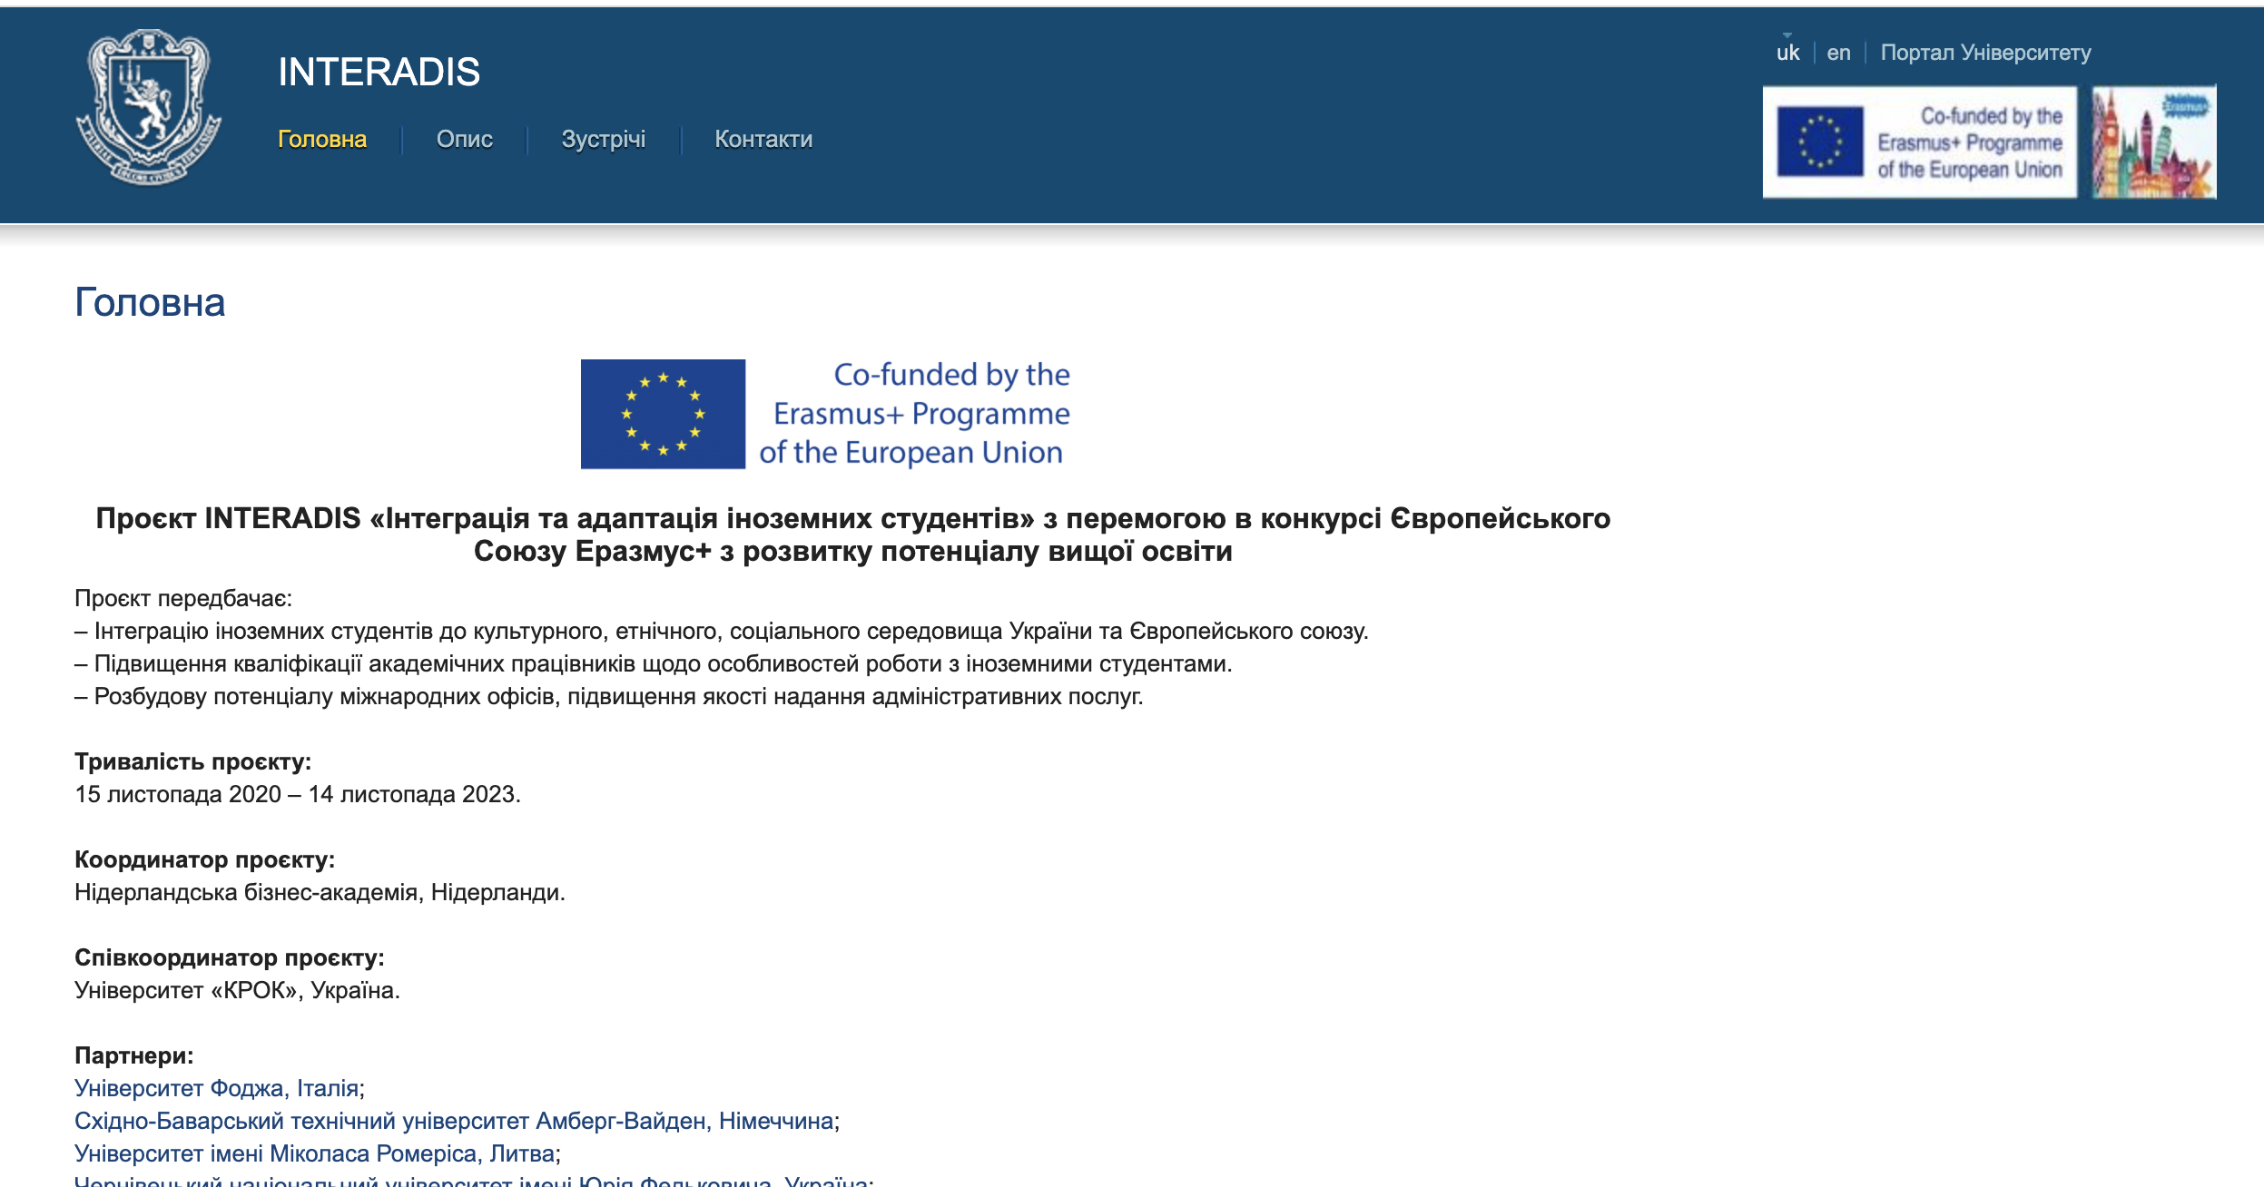
ВПРОВАДЖЕННЯ проекту.
Візуалізація. Вебсайт
(відповідно до зобов'язань ст.1.10.8-9 Грантової угоди)
Чи створено вебсайт проекту? Хто відповідальний за його адміністрування? Як часто він оновлюється? Якими мовами сайт доступний? Чи орієнтований зміст сайту на поширення інформації щодо досягнутих результатів проектом? Чи планується підтримувати вебсайт проекту після завершення проекту? Яким чином?
Сайт проєкту: https://projects.lnu.edu.ua/interadis/
Адмініструванням сайту займається Центр маркетингу та розвитку, спільно з Центро мережевих технологій та ІТ підтримки, як всіх інших веб-ресурсів Університету. На сайті подається постійно, відповідно до активностей проєкту.
Чи дотримується проект/університет вимог щодо розміщення лого та інформації про донора, дисклеймера у публікаціях за кошт проекту?
Наразі публікацій не було.

Slide 15
ВПРОВАДЖЕННЯ проекту.
Закупівля обладнання та використання коштів
Чи зареєстровано проект?
Проект пройшов реєстрацію
Скільки використано бюджетних коштів проекту Вашим університетом-партнером на даному етапі реалізації проекту? Чи є проблеми щодо отримання коштів?
У березні 2021 року на рахунок університету надійшов перший транш фінансування за проектом (кошти на виплату зарплатні, витрати на дорогу та перебування). Зараз витрачено 2250 Є
Чи плануєте/закупили обладнання для досягнення цілей проекту? Чи були/є труднощі щодо закупівлі обладнання? Наскільки дане обладнання є/буде корисним для учасників проекту задля досягнення мети проекту та подальшого використання студентами, викладачами, працівниками?
Так, розпочався процес закупівлі обладнання.

Slide 16
ВПРОВАДЖЕННЯ проекту.
Публікації за проектом
Чи передбачаються/виконані публікації (наприклад, навчально-методичний комплекс) за проектом? Чи дотримано у публікації правил візуалізації проекту, коштом якого підтримано публікацію? Продемонструйте, будь ласка
Не заплановано

Slide 17
ВПРОВАДЖЕННЯ проекту.
Проведення тренінгів/заходів з мобільності (міжнародної та у межах країни)
Які тренінги передбачені Вашим проектом (дата, місце проведення, тема), для яких цільових аудиторій, кількість учасників? Якщо такі заплановані, то надайте інформацію щодо запланованих . Якщо заходи уже відбулись, то, будь ласка, надайте інформацію про те, що було заплановано та що мало місце фактично (включаючи заплановану та фактичну статистику).
Проектом передбачено проведення координаційних зустрічей та навчальних візитів. Цільовою аудиторією навчальних візитів є співробітники ЗВО, які задіяні у роботі з іноземними студентами та інші стейкхолдери.
Проведені заходи:
координаційна зустріч (online – 2 учаснику, offline – 1учасник) – 4 учасники;
навчальний візит, 7 квітня 2021 року, онлайн, Hultgren Nachhaltigkeitsberatung UG – 4 учасники;
навчальний візит, 14 квітня 2021 року, онлайн, Mykolas Romeris University – 4 учасники;
навчальний візит, 16 квітня 2021 року, онлайн, Ostbayerische Technische Hochschule Amberg-Weiden – 4 учасники;
навчальний візит, 20 квітня 2021 року, онлайн, Netherlands Business Academy – 4 учасники;
навчальний візит, 28 квітня 2021 року, онлайн, University of Foggia – 4 учасники.
Яким чином здійснювався відбір учасників тренінгів/заходів/ мобільності? Чи враховувались і яким чином такі аспекти як гендерний баланс, вік учасників, досвід, тощо)?
Учасники обиралися відповідно до задач проєкту, а саме працівниця, що займалася іноземними студентами, працівники Ценру маркетингу та розвитку, координатор.

Slide 18
ВПЛИВ ПРОЕКТУ на
ІНДИВІДУАЛЬНОМУ (ПРОФЕСІЙНОМУ) РІВНІ – студенти, інші стейкхолдери
Чи сприяла участь у тренінгах професійному зростанню учасників? Продемонструйте зміни (підвищення обізнаності, рівня знань тощо (напр., у %)
Участь у тренінгах розширила досвід учасників щодо адаптації іноземних студентів, розробки програм інтеграції, проведення орієнтаційних заходів (на 50-60 %).
Чи покращилась і продовжує покращуватись їхня мовна (іноз.) підготовка ? Продемонструйте зміни (підвищення обізнаності, рівня знань тощо (напр., у %)
Навчання англійською мовою сприяло підвищенню рівня мовної підготовки на 15-20%.
Чи сприяв проект збільшенню набору студентів до закладу? Чи покращився рейтинг успішності студентів? Чи збільшився прийом викладачів на викладання в університет завдяки проекту? Надайте, будь ласка, статистику. Продемонструйте зміни (підвищення обізнаності, рівня знань тощо (напр., у %)
Завдяки реалізації проекту університет планує збільшити набір іноземних студентів за різними програмами підготовки орієнтовно на 20 – 25 %

Slide 19
ВПЛИВ ПРОЕКТУ на
ІНДИВІДУАЛЬНОМУ (ПРОФЕСІЙНОМУ) РІВНІ – студенти, інші стейкхолдери
Яких навичок/компетентностей набули/набудуть учасники проекту завдяки участі у його заходах (трансверсальні/ поведінкові навички, ІТ-навички, здатність до навчання/проведення дослідження, мовні (інозем.) навички, тощо)?
Очікується, що учасники проекту набудуть наступних навичок: лідерство, самоорганізація, робота в команді, тощо, підвищать здібності до практичного застосування IT-навичок, будуть розвивати знання іноземних мов.
Результати проекту передбачають перебудову системи роботи з іноземними студентами в університеті та створення ефективної системи комунікацій з усіма учасниками процесу адаптації іноземних студентів.

Slide 20
ВПЛИВ ПРОЕКТУ на
ІНСТИТУЦІЙНОМУ РІВНІ – зміни в організаційній поведінці
Чи відбуваються якісь (важливі) організаційні, навчальні, управлінські зміни в університеті, пов'язані із реалізацією даного проекту?
Проєкт зараз на початкових етапах реалізації, однак ми розраховуємо на чималі результати, а саме:
формування нової системи інтеграції та адаптації іноземних студентів із залученням різних підрозділів університету;
побудова маркетингової стратегії залучення студентів та дієві промо кампанії;
формування нових партнерств з перспективою розвитку спільних проектів;
реорганізація структурного підрозділу, що займається іноземними студентами.

Slide 21
ВПЛИВ ПРОЕКТУ на
ІНСТИТУЦІЙНОМУ РІВНІ – інтернаціоналізація
Який внесок зробив проект до розроблення та реалізації Стратегії інтернаціоналізації Вашого закладу вищої освіти ?
Проект є безпосередньою частиною Стратегії інтернаціоналізації університету через залучення грантового фінансування, роботу з іноземними студентами, тощо.

Slide 22
Забезпечення СТАЛОСТІ РЕЗУЛЬТАТІВ ПРОЕКТУ
Яким є рівень стратегічної підтримки керівництва (людського та інституційного потенціалу), що надається проекту на інституційному рівні (університету як установи) або на місцевому/регіональному/національному рівні (органами влади, громадськими організаціями) задля забезпечення сталості результатів проекту після його завершення?
На інституційному рівні забезпечується підтримка реалізації проекту та подальшої реалізації програм інтеграції та адаптації іноземних студентів після його завершення.

Slide 23
ВІДПОВІДНІСТЬ(РЕЛЕВАНТНІСТЬ) проекту до контексту середовища, у якому діє проект
Чи відповідає проблематика Вашого проекту тим нагальним проблемам та питанням середовища, у якому впроваджується проект?
Цей проект спрямований на створення умов комфортної та безпечної інтеграції іноземців із перспективою працевлаштування і залучення до соціально-культурного життя.
Чи все ще відповідає проблематика Вашого проекту національному/ЄС/міжнародному контексту?
Так, адже популяризує нашу країни та регіон на міжнародному освітньому ринку. Робить Університет більш привабливим.

Slide 24
Діяльність у ПАРТНЕРСТВІ та СПІВПРАЦЯ
Чи підписано Вашим університетом Партнерську угоду із європейським координатором проекту?
Так, усі угоди підписано
Яким чином налагоджено управління проекту? Яким є розподіл відповідальностей з управління проектом між партнерами проекту? Яким чином приймаються рішення у партнерстві? Яким чином налагоджене фінансове адміністрування у проекті?
Структура управління проектом передбачає розподіл відповідальності та пакетів завдань між партнерами. Координатор проекту: Netherlands Business Academy.
За проектом вже відбулася 1 координаційна зустріч онлайн та заплановані інші зустрічі, під час яких відбувається обговорення ходу реалізації проекту, постановка завдань, вирішення поточних питань.
Усі матеріали щодо реалізації проекту знаходяться на Google Disk.
Чи є застороги, проблеми в управлінні змістом проекту чи фінансовому управлінні? Ні
Яким чином відбувається внутрішній моніторинг виконання Робочого плану, виконання Робочих пакетів, забезпечення якості у проекті? Обговорення та спільні рішення, проводили спільні онлайн зустрічі.
Чи мають університет-партнери розуміння власності проекту та його результатів (local ownership), розподіленого партнерства та спільної відповідальності за результати проекту? Так
Чи налагоджене спілкування у проекті у такий ефективний та зрозумілий спосіб, щоб усі партнерські університети були залучені до прийняття управлінських рішень у проекті? Так

Slide 25
Діяльність у ПАРТНЕРСТВІ
(фінансові аспекти)
Як організовано фінансове управління у проекті?
Координатор проекту погоджує трансфер грошей до партнерів. Університет отримав перший транш для реалізації проекту (переказ на рахунок університету в євро)
Чи зіштовхуєтесь Ви із труднощами стосовно фінансового адміністрування у Вашому університеті, у бухгалтерії ? НІ
Чи зрозумілим є принцип “unit cost” для фінансового відділу університету ? Так
Чи відповідають фактичні витрати за проектом тим, які були запланованими у бюджеті на момент його затвердження? Так
Чи ведеться належним чином фінансова документація за проектом? Так
Чи зрозумілі правила оплати праці персоналу проекту? Так
Чи зрозумілими є принципи відшкодування вартості за проїзд за проектом? Так
Чи має університет інші надходження від ЄС проектів або інших донорів? Так, Львівський університет є також координатором проєкту.

Slide 26
ДЯКУЄМО!

